Slide 1
ANATOMIA I FIZJOLOGIA ZWIERZĄT – układ pokarmowy
Lek. Wet. Marcin Świtalski

Slide 2
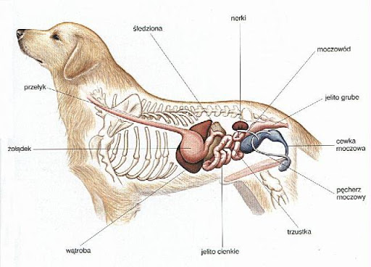
Jest miejscem, gdzie odbywaj się pobieranie, obróbka mechaniczna i chemiczna oraz transport treści pokarmowej. Następują tu również procesy wchłaniania składników pokarmowych, które są źródłem energii lub stanowią materiał budulcowy oraz wydalanie niestrawionych i niewchłoniętych resztek pokarmu.

Slide 3
JAMA USTNA
Jama ustna, wraz z narządami dodatkowymi stanowiącymi jej wyposażenie, służy do pobierania pokarmu, jego rozcierania i miażdżenia, naślinienia i utworzenia kęsa pokarmowego. Pokarm w jamie ustnej zostaje zanalizowany pod względem smaku. Uformowany kęs zostaje przesunięty do gardła.
Wargi ust – ruchome fałdy mięśniowo-skórne, pokryte od wewnątrz błoną śluzową.
Pies – lusterko nosowe
Świnia – tarcza ryjowa
Bydło – śluzawica

Slide 4
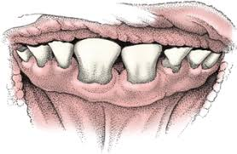
DZIĄSŁA
1. Dziąsło to błona śluzowa jamy ustnej podbudowana tkanką włóknistą zbitą, okrywającą wyrostki zębodołowe i zrośnięta z ich okostną. U przeżuwaczy, pozbawionych kłów i zębów siecznych w łuku zębowym górnych występuję opuszka zębowa.

Slide 5
GRUCZOŁY JAMY USTNEJ
1. Gruczoły podjęzykowe – mieszczą się pod błoną śluzową bocznej powierzchni języka.
2. Gruczoł żuchwowy – mieści się w dolnej części zagłębienia zwanego dołem zażuchwowym (tylna krawędź żuchwy, skrzydło kręgu skrzydłowego, trzon kości gnykowej).
największy u bydła
przewód żuchwowy uchodzi do jamy ustnej na mięsku podjęzykowym.
3. Gruczoł przyuszny (przyusznica) – zlokalizowany u podstawy małżowiny usznej, w górne części dołu zażuchwowego, przewód przyszny uchodzi na brodawce przyuszniczej w przedsionku policzkowym jamy ustnej.

Slide 6
JĘZYK
Mieści się w jamie ustnej i jest dostosowany do niej wielkością i kształtem.
Zbudowany z trzonu języka, wierzchołka języka i korzenia języka.
Na grzbiecie zagłębienie u mięsożernych i człowieka – bruzda pośrodkowa.
U przeżuwaczy na grzbiecie trzonu wyniosłość zwana wałem języka – u bydła poprzedza je zagłębienie w postaci dołu języka.
Błona śluzowa całego grzbietu języka jest zgrubiała i usiana licznymi brodawkami językowymi.

Slide 7
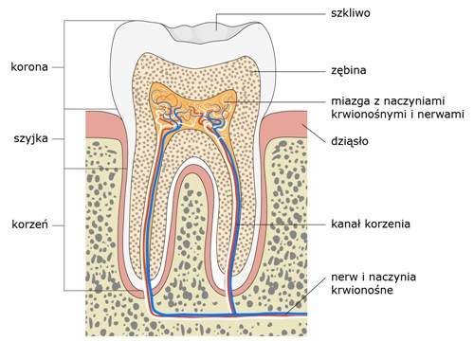
ZĘBY
Zęby to narządy jamy ustnej twardsze i wytrzymalsze od kości. Wraz z mięśniami żuciowymi służą do mechanicznego rozdrobnienia pokarmu przez nacinanie, kruszenie, miażdżenie i rozcieranie. Ponadto u niektórych gatunków zęby służą jako narząd obrony i ataku.
U ssaków w rozwoju osobniczym uzębienia występują dwa jego pokolenia – przejściowe tzw. mleczne oraz stałe. Nie wszystkie zęby występują w dwóch pokoleniach.

Slide 8
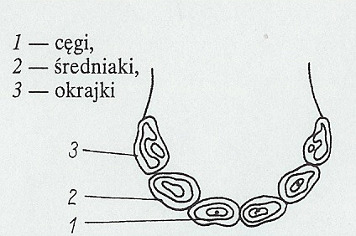
RODZAJE ZĘBÓW
Siekacze – I (dentes incisivi)
Kły – C (dentes canini)
Zęby przedtrzonowe – P (dentes premolares)
Zęby trzonowe – M (dentes molares)
u psa czwarty ząb przedtrzonowy w łuku górnym i pierwszy ząb trzonowy w łuku dolnym zwane są łamaczami;
przedtrzonowce nie występują u bydła, u koni jeśli wyrasta pierwszy przedtrzonowiec to tylko w postaci zmarniałego zęba wilczego;

Slide 9
GARDŁO
Jeden z odcinków drogi pokarmowej i oddechowej.
Droga oddechowa leży wyżej w stosunku do drogi pokarmowej.
Po przejściu przez jamę gardła położenia się odwraca i przełyk za jamą gardłową układa się dogrzbietowo.
Na ścianie bocznej części nosowej gardła znajdują się ujścia gardłowe trąbki słuchowej prawej oraz lewej.

Slide 10
PRZEŁYK
Rozciągliwa, błoniasto-mięśniowa rura o zwiotczałych ścianach w fazie spoczynkowej.
Składa się z części szyjnej, piersiowej oraz brzusznej.
W ścianie zlokalizowane gruczoły przełykowe.

Slide 11
ŻOŁĄDEK
Workowate rozszerzenie przewodu pokarmowego między przełykiem, a dwunastnicą. Jego błona śluzowa jest wyposażona w gruczoły trawienne, których wydzieliny w postaci soku żołądkowego trawią treść pokarmową.
Błona mięśniowa bierze aktywny udział w mieszaniu pokarmu z enzymami tu wydzielanymi oraz przesuwa go dalej w stronę jelit.
Początek żołądka wyznacza ujście przełyku (ujście wpustowe).
Jego koniec wyznacza ujście odźwiernikowe.
U mięsożernych, świni i konia występują żołądki jednokomorowe.
U przeżuwaczy charakterystyczny żołądek wielokomorowy.

Slide 12
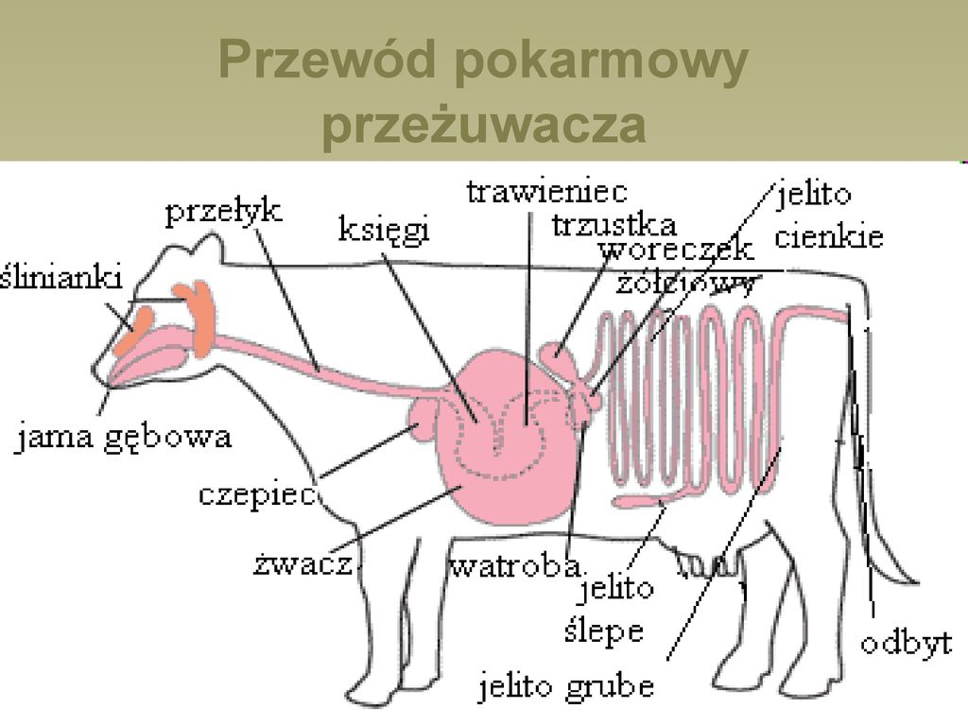

Slide 13
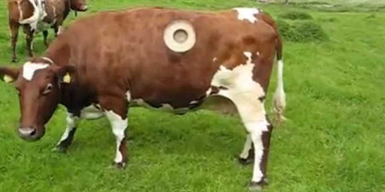

Slide 14
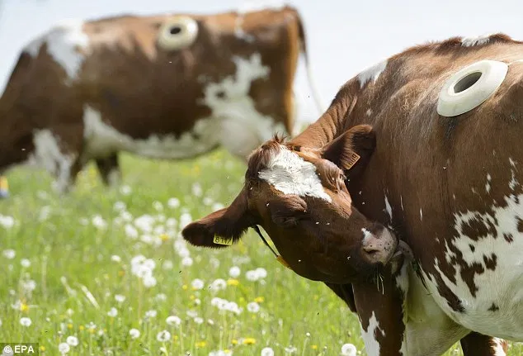

Slide 15
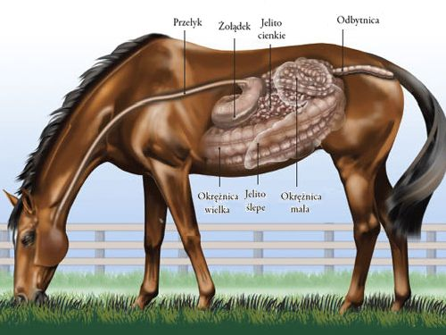

Slide 16
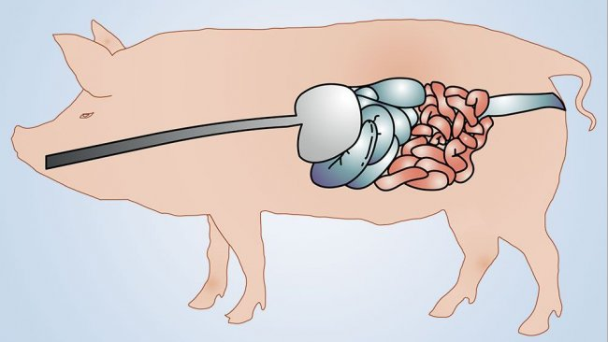

Slide 17
BYDŁO
ŻWACZ – największy przedżołądek u dorosłych przeżuwaczy, u bydła pojemność około 100 l. Zajmuję prawie całą stronę lewą jamy brzusznej. Błona śluzowa tworzy charakterystyczna brodawki żwacza.
CZEPIEC – to niewielki przedżołądek o kształcie kuli, układający się tuż przed żwaczem po stronie lewej jamy brzusznej. Jego błona śluzowa tworzy liczne grzebienie czepca tworzące komórki czepca.
KSIĘGI – również zachowują kształt kuli, leżą po prawo od czepca. Ich błona śluzowa tworzy charakterystyczne fałdy zwane blaszkami ksiąg.
TRAWIENIEC – kształtu gruszkowatego, tzw. żołądek właściwy. Błona śluzowa tworzy fałdy spiralne trawieńca.

Slide 18
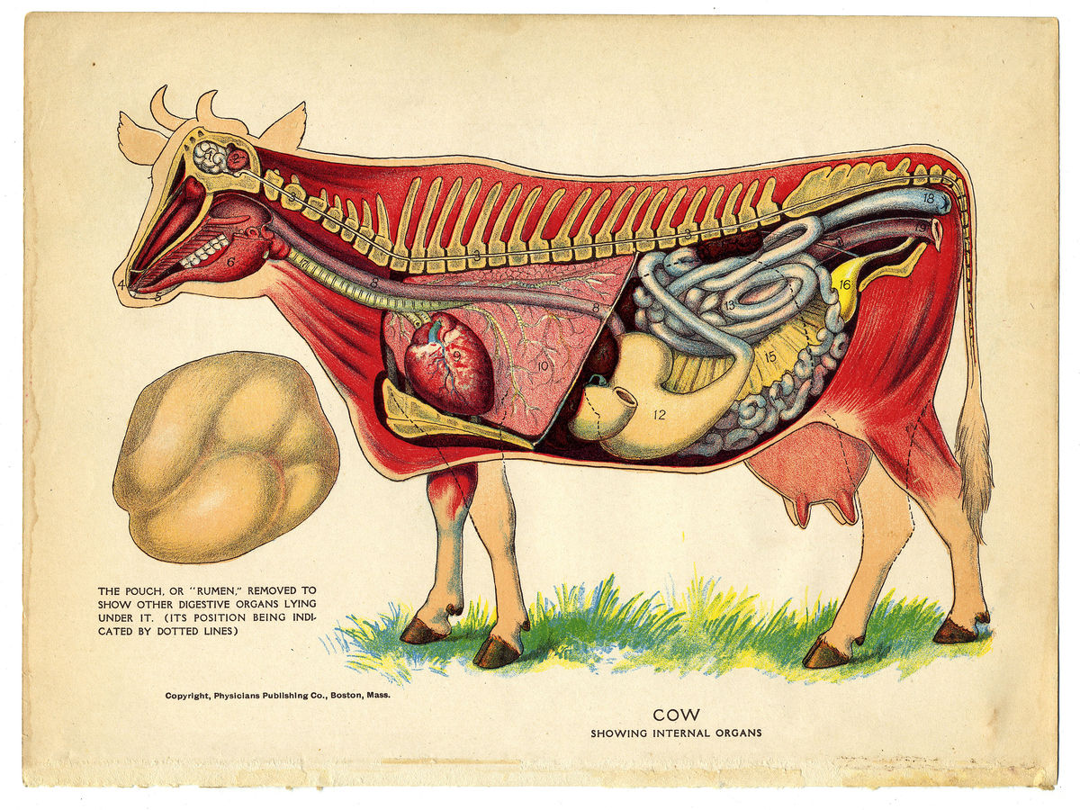
JELITO CIENKIE
1. Jest odcinkiem przewodu pokarmowego w którym odbywa się wchłanianie składników pokarmowych. Funkcje trawienne spełnia sok jelitowy będący wydzieliną gruczołów śródściennych, jak i zaściennych.

Slide 19
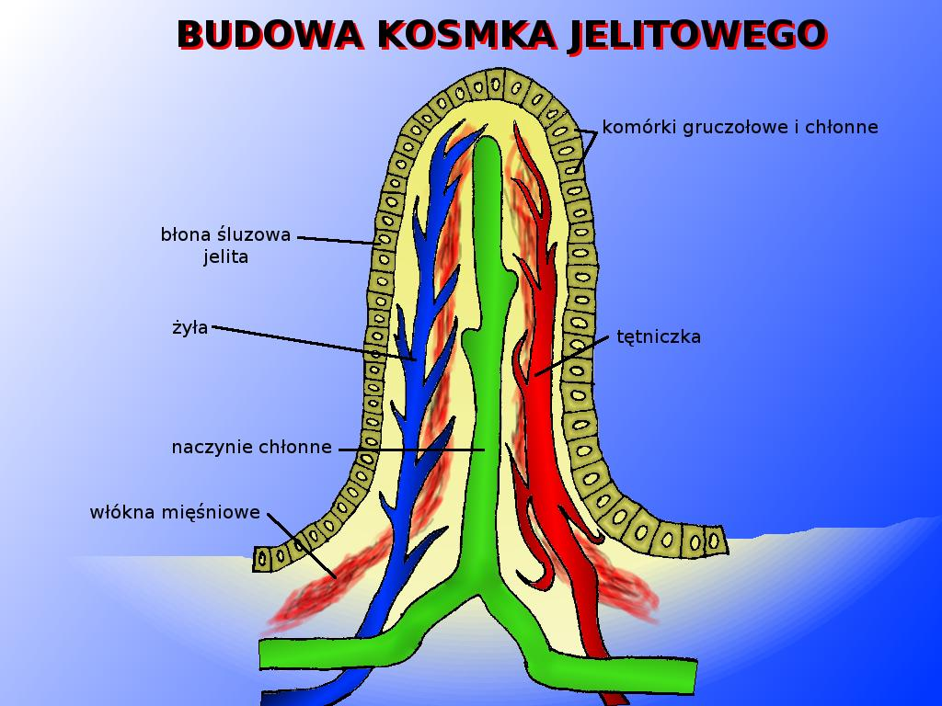

Slide 20
CZĘŚCI JELITA CIENKIEGO
Dwunastnica – długość waha się od kilkunastu cm u mięsożernych do około 1 m u bydła i konia. Przewody wyprowadzające wątroby oraz trzustki uchodzą do światła dwunastnicy.
Jelito czcze – stanowi najdłuższy odcinek jelita i w zależności od gatunku tworzy obfite pętle. U mięsożernych około 2 do 7 m, u świnie około 15-20 m, u przeżuwaczy i konia około 30-40 m.
Jelito biodrowe s. kręte – stanowi najkrótszy odcinek jelita cienkiego podwieszony na krezce jelita biodrowego.

Slide 21
JELITO GRUBE
W jelicie grubym w zasadzie nie ma trawienia, z wyjątkiem konia. Odbywa się tu przede wszystkim wchłanianie wody, co prowadzi do zagęszczenia masy kałowej oraz nadania jej charakterystycznego wyglądu i kształtu. Obfite wydzielanie śluzu z tego odcinka ułatwia wydalanie kału. W jelicie grubym brak jest tworów zwiększających powierzchnię czynną tj. kosmków i fałdów okrężnych. Jedynie u ssaków roślinożernych np. u konia można mówić o zachodzących tu procesach trawiennych przy udziale bytujących w tym odcinku pierwotniaków i bakterii.

Slide 22
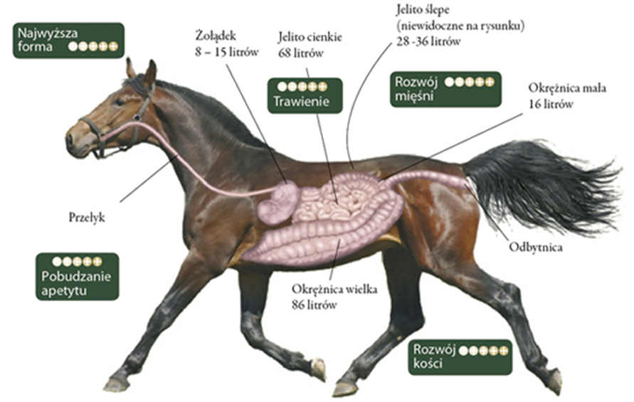

Slide 23
CZĘŚCI JELITA GRUBEGO
Jelito ślepe – ślepo zakończony odcinek jelita grubego o zmiennej długości gatunkowej. Występujący u człowieka wyrostek robaczkowy u ssaków udomowionych (oprócz królika) nie występuje. Największe występuję u konia w postaci dużego worka i długości około 1 metra i pojemności około 30 litrów. Znajduję się po prawej stronie jamy brzusznej na wysokości prawego dołu przylędźwiowego.
Okrężnica – najbardziej rozbudowany odcinek jelita grubego. Najbardziej rozbudowana u konia. Jej prawa dogrzbietowa cześć ulega silnemu rozszerzeniu tworząc bańkę okrężnicy, wspomniana bańka przechodząc w okrężnicę poprzeczną ulega silnemu zwężeniu.
Odbytnica – krótki odcinek jelita grubego leżący w jamie miednicy przedłużający się w kanał odbytowy, zakończony odbytem.

Slide 24
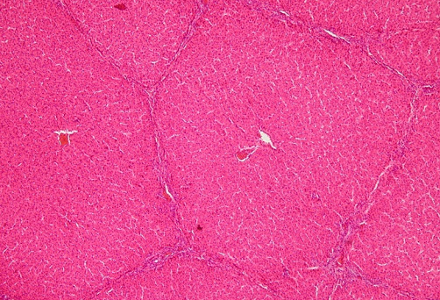
WĄTROBA
Narząd wieloczynnościowy i jednocześnie największy gruczoł ssaków. Produkt wątroby w postaci żółci jest u większości ssaków odprowadzany przewodem żółciowym do dwunastnicy, gdzie razem z wydzielinami trzustki oraz gruczołów śródściennych bierze udział w procesach trawiennych. W wątrobie odbywają się przemiany składników organicznych wchłanianych w przewodzie pokarmowym, które dostają się do wątroby żyłą wrotną. Końcowe produkty przemiany białek w wątrobie w postaci mocznika bądź kwasu moczowego trafiają z krwią do nerek. Są tam wychwytywane jako składniki moczu. W wątrobie odbywa się również zobojętnianie i przekształcanie substancji trujących, które mogą tu trafić w przewodu pokarmowego.

Slide 25
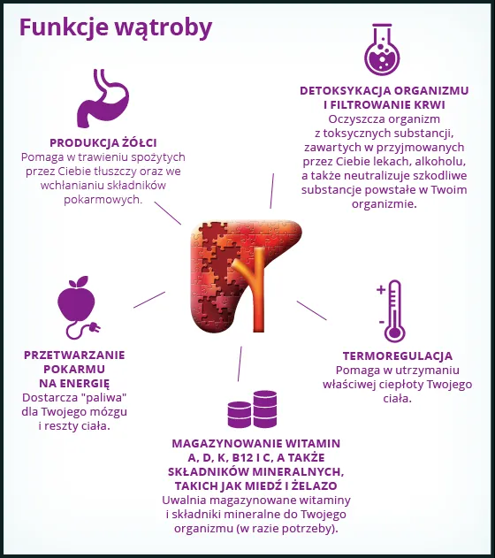

Slide 26
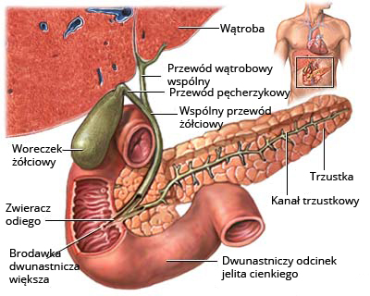
PĘCHERZYK ŻÓŁCIOWY
Przejściowy magazyn żółci.
Wrodzony brak pęcherzyka żółciowego cechuje konia, jeleniowate, słonia, szczura i mysz.

Slide 27
TRZUSTKA
Jest gruczołem o podwójnej funkcji, tj. zewnętrz i wewnątrzwydzielniczej.
Część zewnątrzwydzielnicza produkuje sok trzustkowy, odprowadzany do dwunastnicy i biorący udział w trawieniu składników pokarmowych.
Część zewnątrzwydzielniczą tworzą wyspy trzustki produkujące hormony biorę udział w metabolizmie węglowodanów – insulinę oraz glukagon.
U świni i bydła zachował się tylko przewód trzustkowy dodatkowy, który uchodzi samodzielnie do dwunastnicy.
U psa i konia występuję przewód trzustkowy i przewód trzustkowy dodatkowy.
U kota i małych przeżuwaczy występuję tylko przewód trzustkowy uchodzący łącznie z przewodem żółciowym.

Slide 28
DZIĘKUJĘ ZA UWAGĘ!

